Slide 1

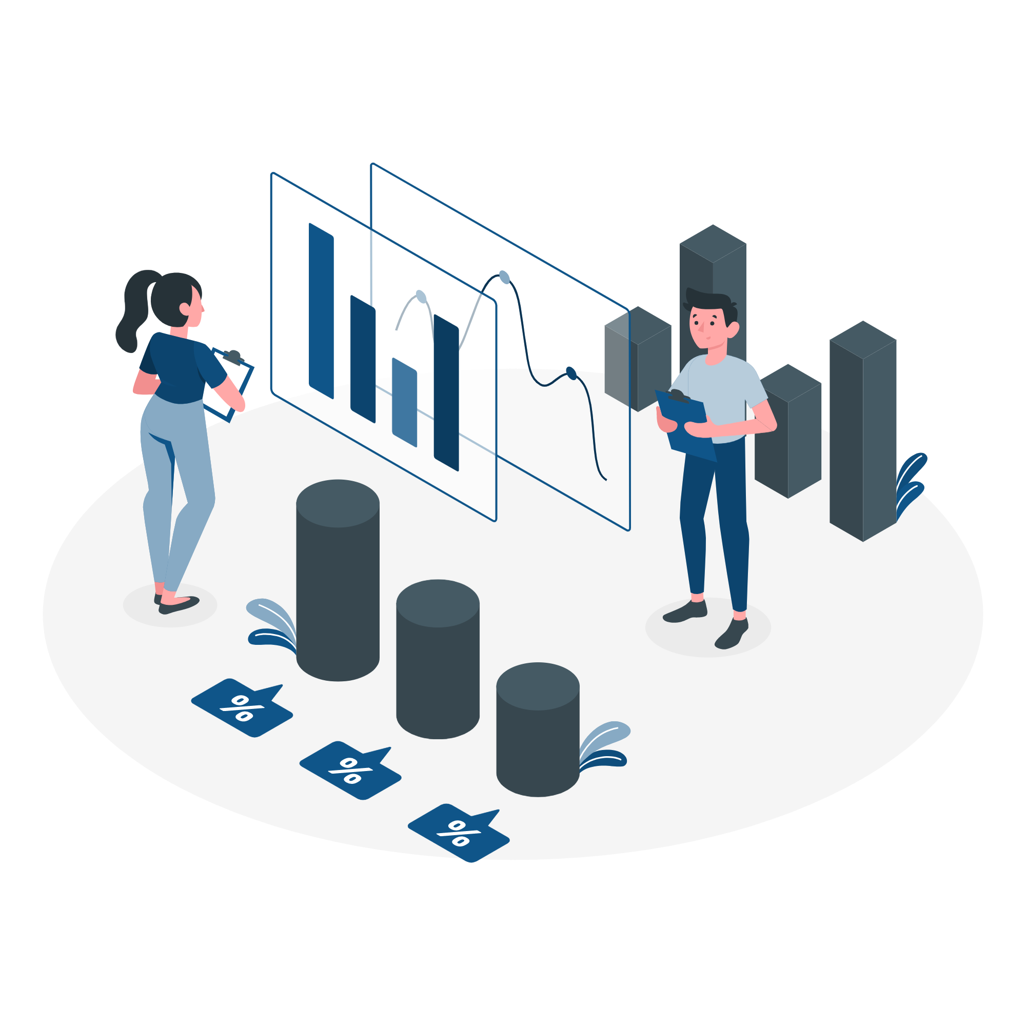
Data Engineering
with Python
Garry Putranto Arimurti
2 April 2021
Technaut Education | www.technaut.id

Slide 2
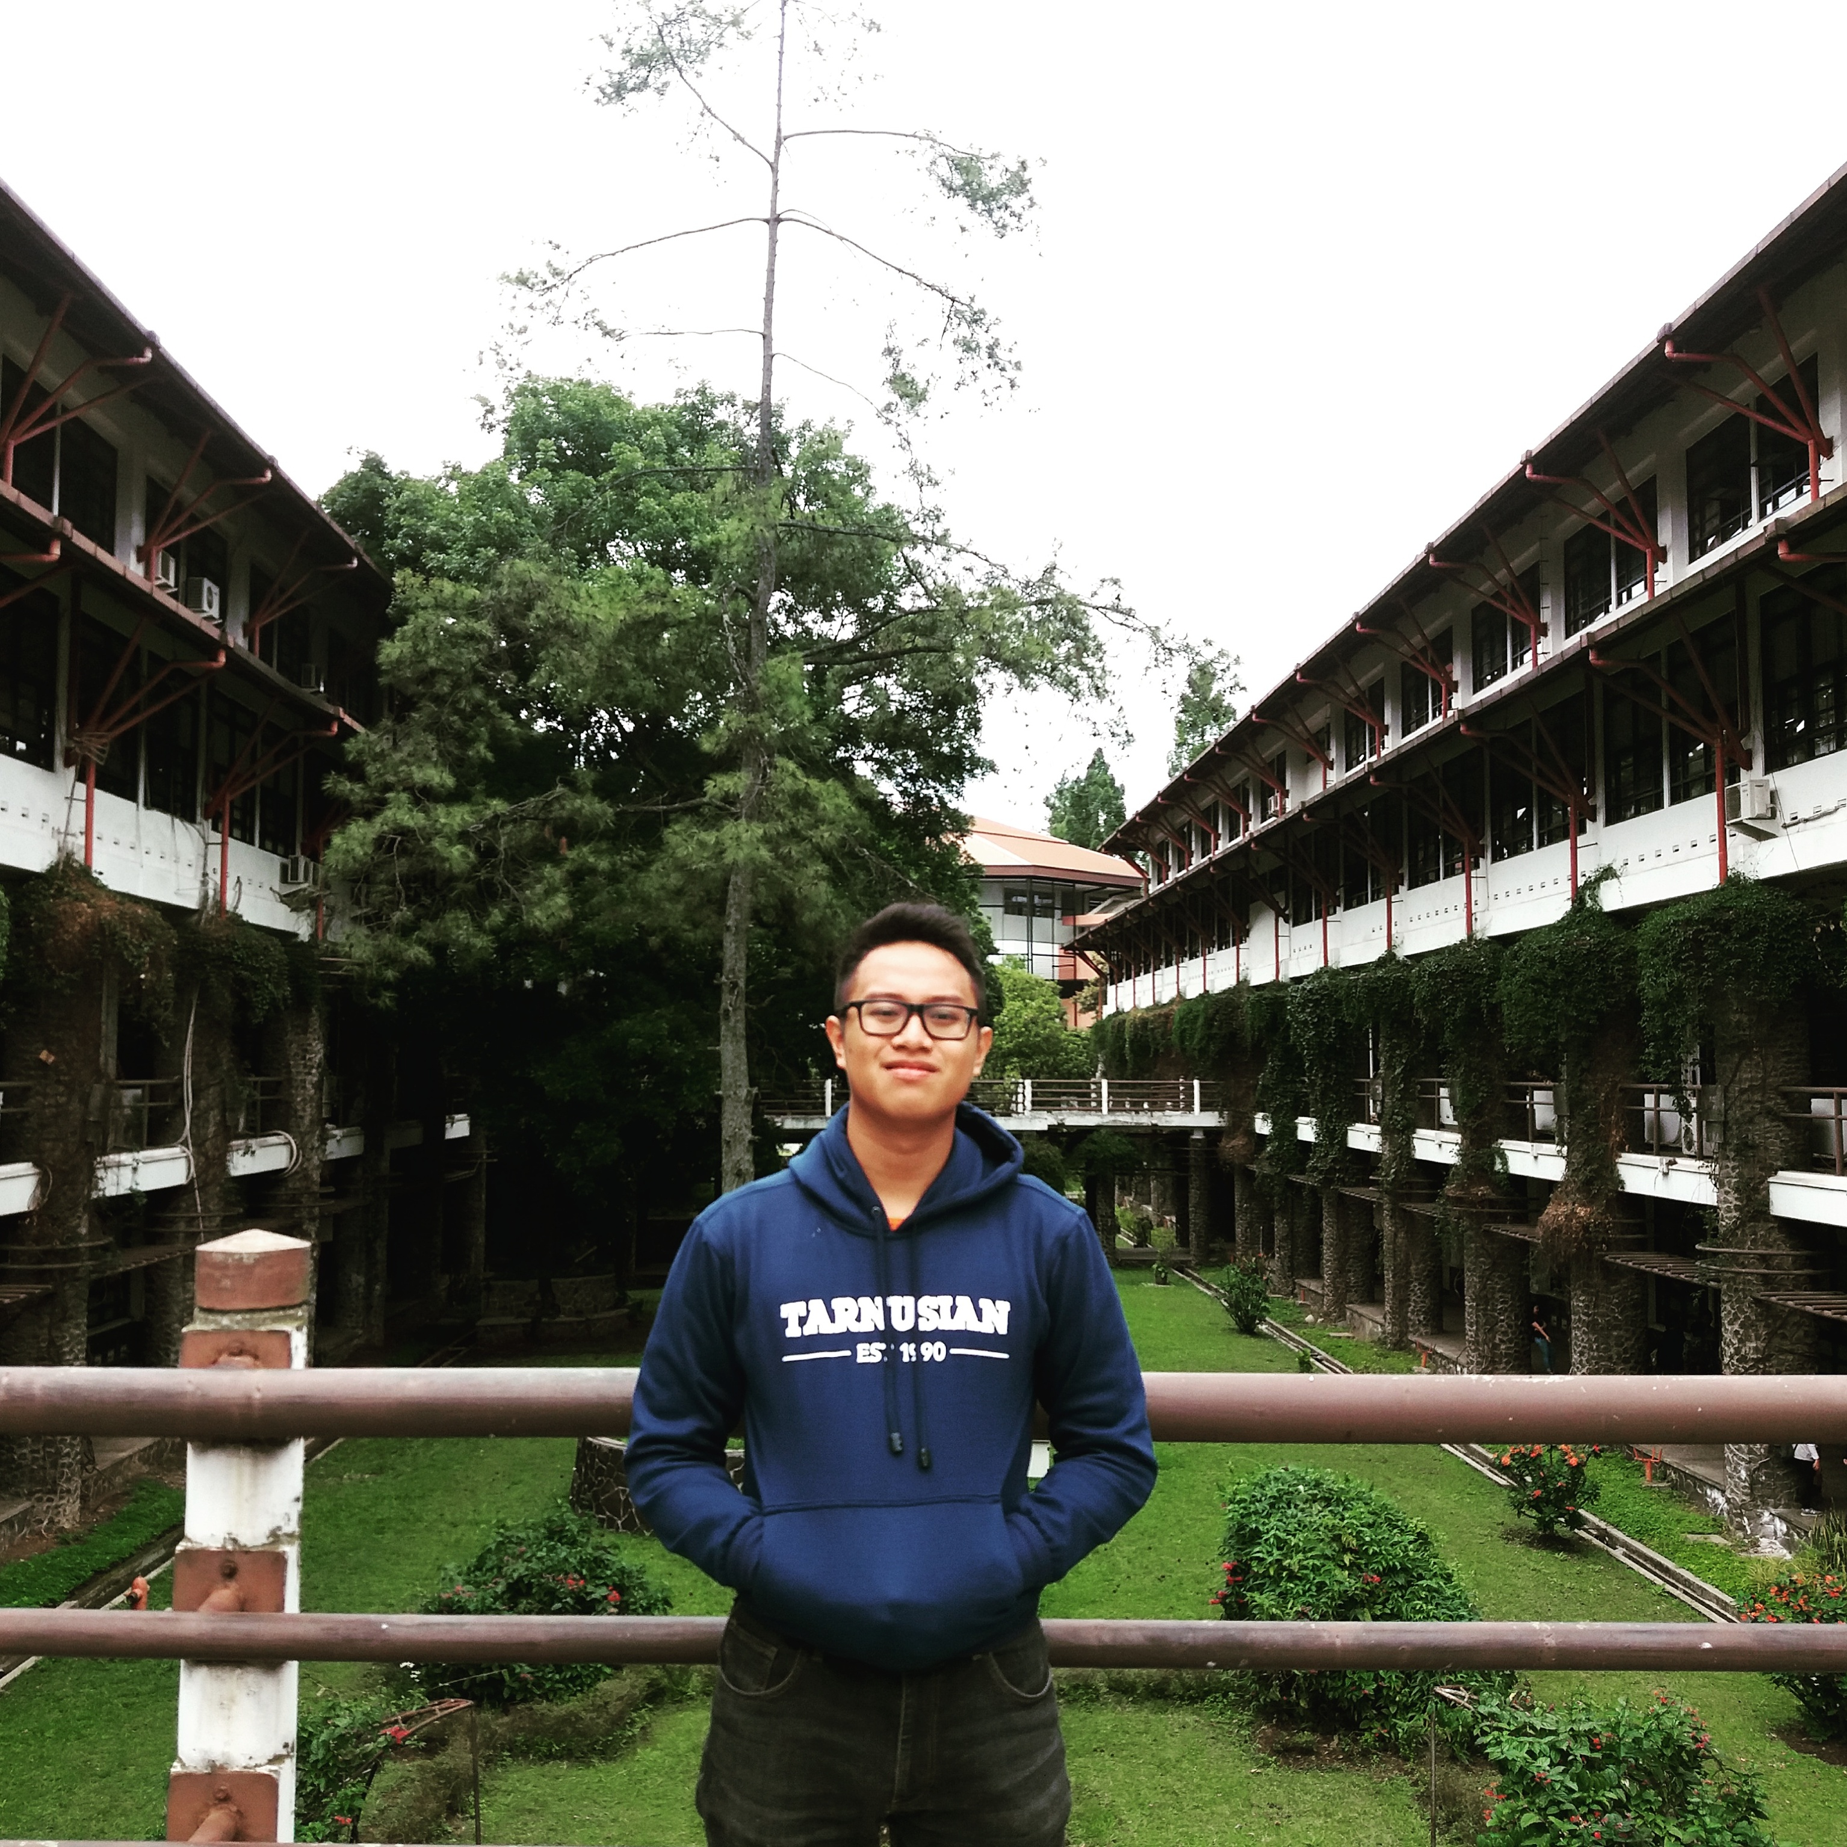
Biodata
Nama : Garry Putranto Arimurti
TTL : Bogor, 17 Mei 1999 (21 Tahun)
Institusi : Institut Teknologi Bandung
Jurusan : S1 Teknik Telekomunikasi
Interest : TCP/IP Networking, Cloud Computing, ML, AI
Instagram : @garput2
LinkedIn : linkedin.com/in/garry-putranto-arimurti
Technaut Education | www.technaut.id

Slide 3
Data Projects
Afterspot (January 2021)
A business intelligence project with big data analytics, sending personalized ads to TV viewers based on their interest, which is analyzed by collecting data on what they are watching on their TV devices.
Plant Clinic (November – December 2020)
We use a Kaggle dataset to create a web app where we can upload a picture of a plant and determine whether it is healthy or sick. If it is sick, the app will predict the illness. It is built using Tensorflow and Keras on Python.
Determining New Potential BTS Tower Location in Papua using Fuzzy Clustering (September – November 2020)
We use BAKTI's data of existing BTS location and use Fuzzy Clustering to find where to build another BTS to provide extra coverage in Papua. It is built using Python.
Indonesia Riot Heatmap (September – November 2020)
A web app where we mine tweets containing riot-related words from Twitter and visualize it using a map to determine which province riots happened. It is built using Python.
Technaut Education | www.technaut.id

Slide 4
Data: Scientist vs. Analyst vs. Engineer
Data Scientist
Data Analyst
Data Engineer
Technaut Education | www.technaut.id

Slide 5
The Difference
Data Scientist
Merupakan seseorang yang mengidentifikasi permasalahan yang dapat diselesaikan dengan pengumpulan dan analisa data.
Data Analyst
Merupakan seseorang yang meneliti pola pada data untuk mencari pengetahuan atau insight apa saja yang bisa diambil dari data tersebut
Data Engineer
Merupakan seseorang yang mengumpulkan, mentransfer, serta membangun sistem penyimpanan data untuk memudahkan analisa data
Technaut Education | www.technaut.id

Slide 6
Database
Database adalah sebuah koleksi data yang terorganisir dan disimpan secara elektronik dalam sebuah sistem komputer.
Mengapa kita menggunakan database?
Untuk mengatur data yang sangat besar
Memiliki informasi yang akurat
Mudah untuk memperbaharui data
Lebih aman
Memiliki integritas
Mempermudah penelitian data
Technaut Education | www.technaut.id

Slide 7
NoSQL vs. SQL
NoSQL
Sebuah sistem database yang tidak menggunakan SQL, dan biasanya datanya tidak berbentuk tabel
Biasa digunakan untuk data yang tidak tersetruktur
Horizontally Scalable
Cocok untuk data yang sifatnya hierarkial
Memiliki skema yang dinamis
Tidak mendukung query kompleks
SQL
Sebuah RDBMS (Relational Database Management System) yang memuat data dalam bentuk tabular
Biasa digunakan untuk data yang terstruktur
Vertically scalable
Tidak cocok untuk data yang sifatnya hierarkial
Memiliki skema yang statis
Mendukung query kompleks
Technaut Education | www.technaut.id

Slide 8

Course Requirements
Python
Jupyter Notebook
MongoDB
SQLite
Technaut Education | www.technaut.id

Slide 9
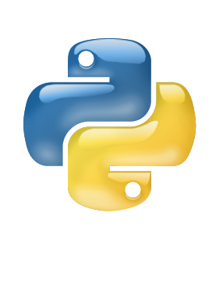
Python
Salah satu bahasa pemrograman yang paling sering dipakai dalam pengolahan data
Salah satu bahasa pemrograman yang paling komplit, bisa diintegrasikan dengan database, website, GUI, dashboard, dan lain-lain
Open source, dapat didownload secara gratis
Saat ini, penulis menggunakan Python 3.8
Technaut Education | www.technaut.id

Slide 10
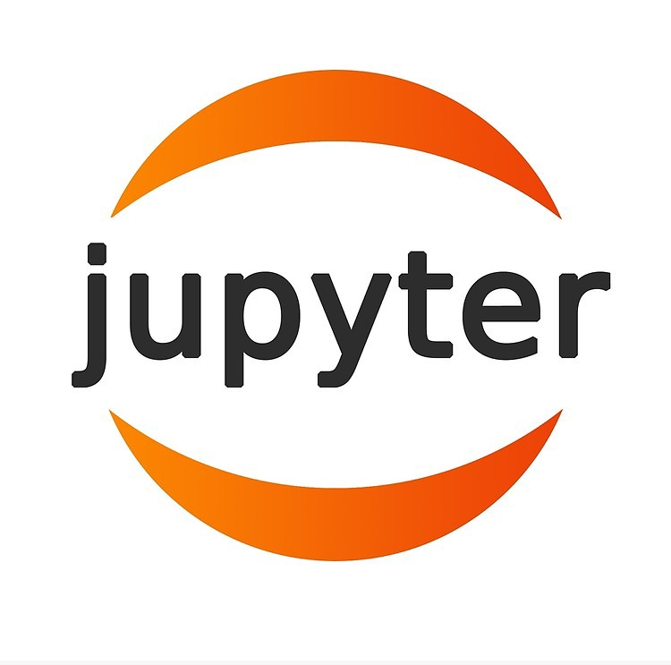
Jupyter Notebook
Sebuah software yang menyediakan interactive data science.
Jupyter sendiri merupakan akronim dari Julia, Python, dan R, yaitu ketiga bahasa yang didukung oleh software ini.
Open Source, bisa didownload secara gratis
Technaut Education | www.technaut.id

Slide 11
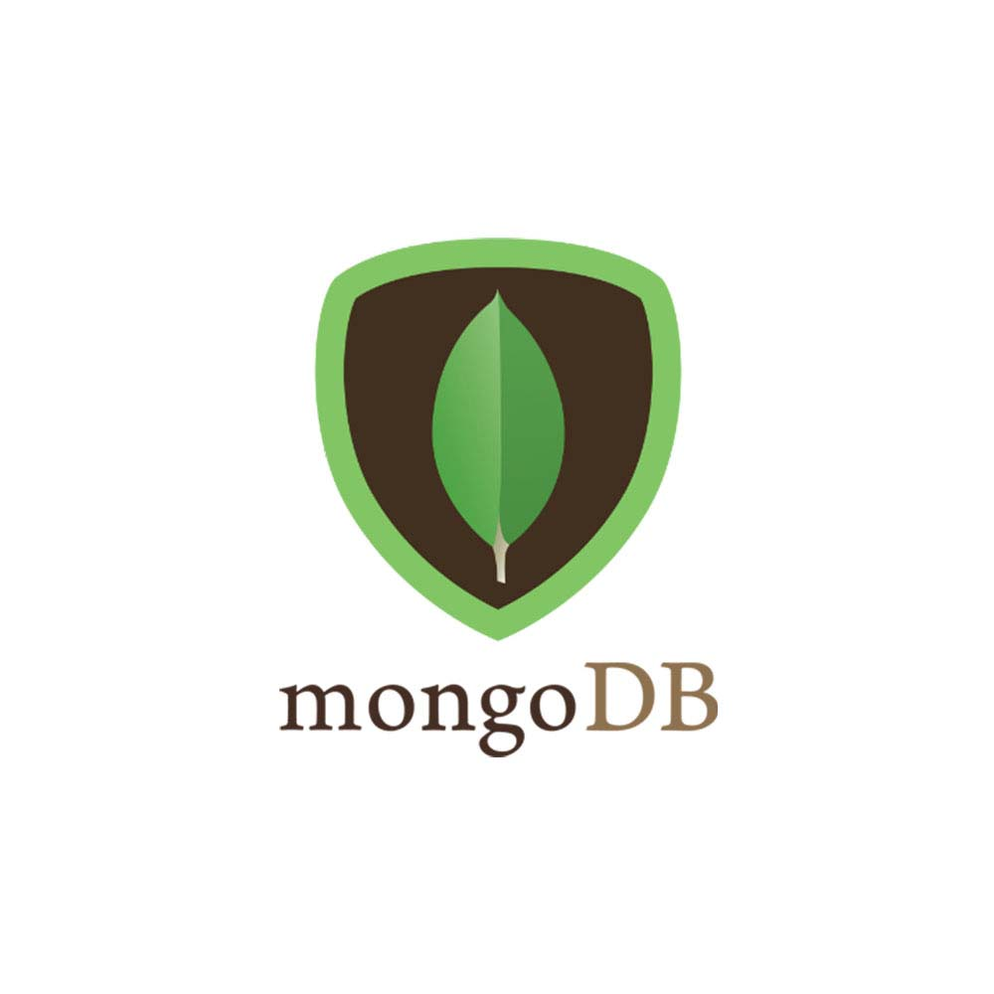
MongoDB
Sebuah database NoSQL berbasis dokumen yang mudah diintegrasikan dengan aplikasi lainnya
Dokumentasi integrasi antara Python dan MongoDB relative lengkap, sehingga mudah dipelajari
Integrasi Python-MongoDB menggunakan library pymongo
Technaut Education | www.technaut.id

Slide 12

SQLite
Sebuah RDBMS yang awalnya tersedia pada library bahasa pemrograman C
SQLite tidak menggunakan sistem client-server, melainkan tertanam pada program yang dibuat.
Dokumentasi integrasi Python dan SQLite cukup lengkap hingga mudah dipelajari
Integrasi antara Python dan SQLite menggunakan library sqlite3
Technaut Education | www.technaut.id

Slide 13
Demo
https://bit.ly/DatEngGarput
Technaut Education | www.technaut.id

